Slide 1
Значение здоровьесберегающих технологий в воспитательном процессе
Здоровье-это не просто отсутствие болезней,это состояние физического,психического,социального благополучия.

Slide 2
ПОРТФЕЛЬ
ЗДОРОВЬЯ

Slide 3
НАШ ДЕВИЗ:
Я ЗДОРОВЬЕ СБЕРЕГУ,
САМ СЕБЕ Я ПОМОГУ!

Slide 4
ЧИСТИТ ЗУБЫ
ЛОВКО, ЧЕТКО
ДВАЖДЫ В ДЕНЬ -

Slide 5
питание
сон
учеба в школе и дома
пребывание
на свежем
воздухе
(прогулки)
игровая
деятельность
по интересам
помощь по дому
отдых по интересам
личная гигиена

Slide 6
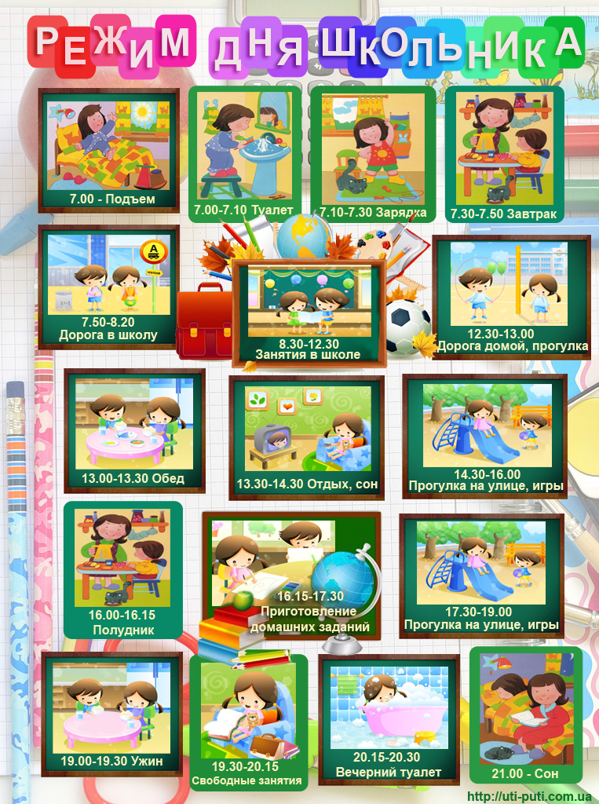
Режим дня
– это
правильное
распределение
времени,
на основные
жизненные
потребности
человека.

Slide 7
Формула здоровья:
Соблюдать режим питания
Дышать свежим воздухом
Достаточно спать
Проявлять доброжелательность
Чаще улыбаться
Как можно больше ходить
Заниматься спортом
Пить воду, соки, молоко, чай
Соблюдать режим дня

Slide 8
Спасибо за внимание!

